Slide 1
Экологически чистые сказки с берега Байкала
Воспитатель:
Лещенко Елена Станиславовна
МДОУ ИРМО «Марковский детский сад комбинированного вида»

Slide 2
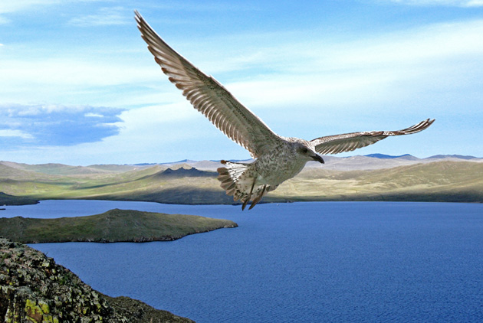
Викторина по сказкам Софьи Бунтовской

Slide 3
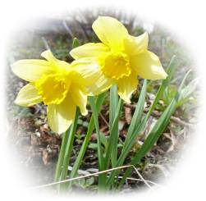
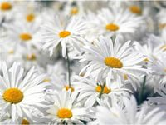
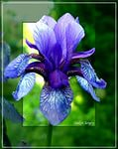
Какое растение называют таёжной розой?

Slide 4
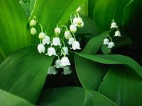
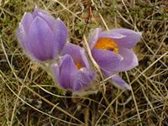
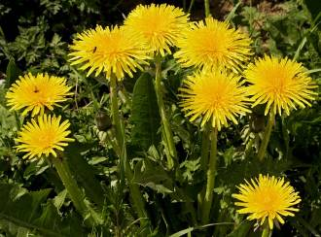
Какой цветок может предсказывать дождь?

Slide 5
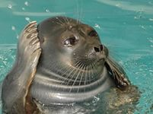
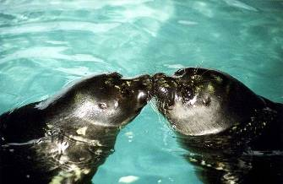
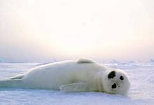
Зачем нерпа выбирается на сушу?

Slide 6
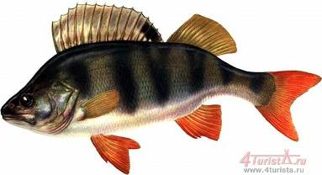
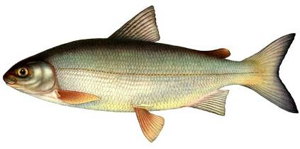
Нерпа предпочитает есть: жирную, мягкую, вкусную рыбу…?

Slide 7
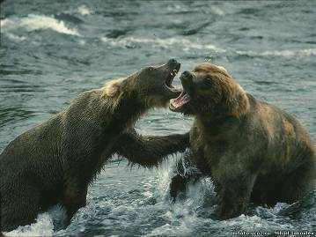
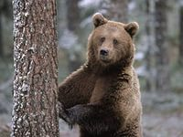
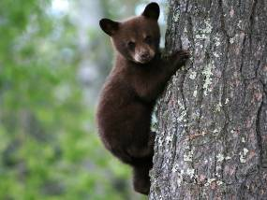
Для чего когти медведю?

Slide 8
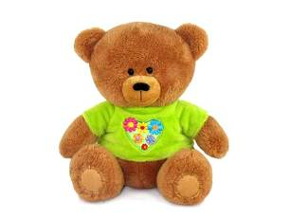
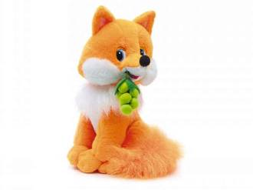
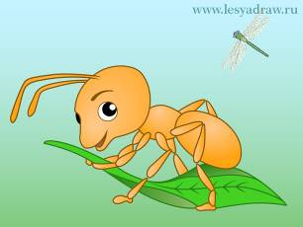
Закончите название рассказа: «Бутылка и...?»

Slide 9
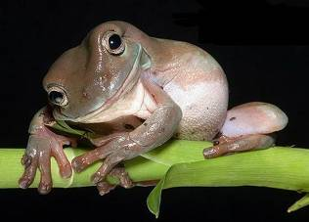
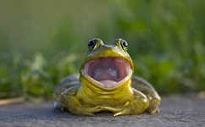
Какое важное задание в природе выполняет лягушка?

Slide 10
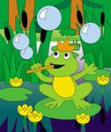
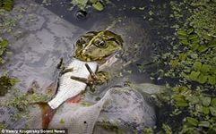
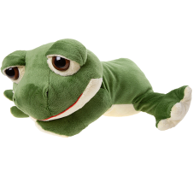
Чем занимается лягушка зимой?

Slide 11
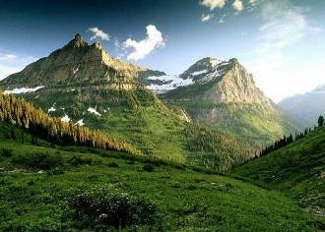
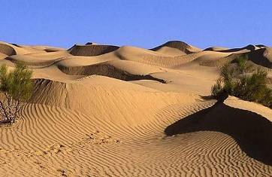
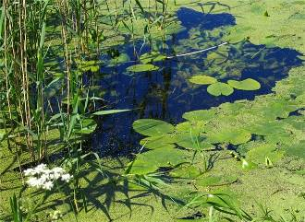
Где обитают комары?

Slide 12
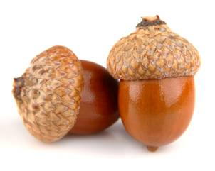
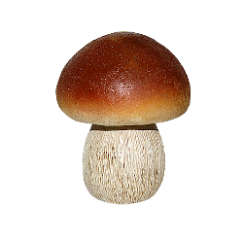
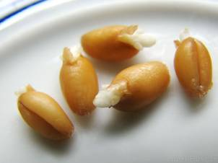
Чем отблагодарил Ольховая Почка девочку?

Slide 13
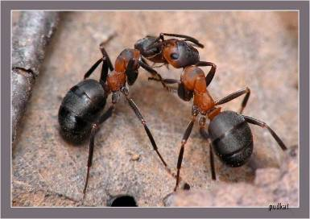
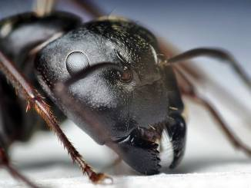
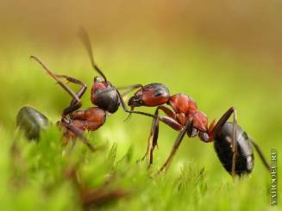
Чем здороваются муравьи?

Slide 14
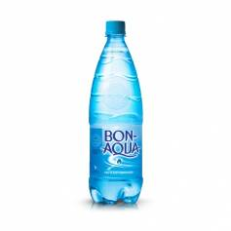
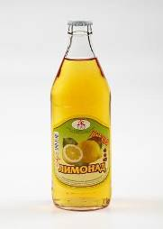
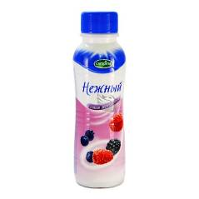
Что привлекло муравья к бутылке?

Slide 15
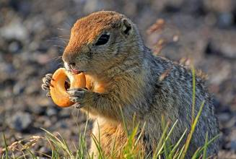
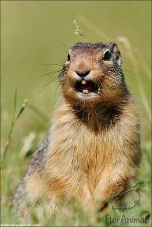
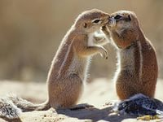
Что делает суслик, если заметит опасность?

Slide 16
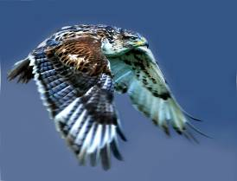
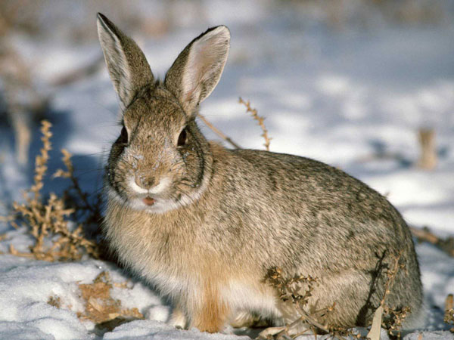
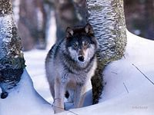
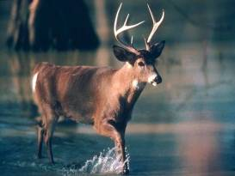
Кто главные враги сусликов?

Slide 17
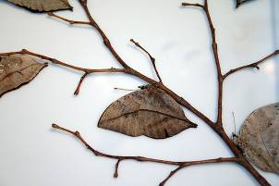
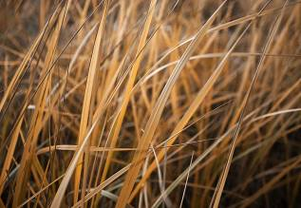
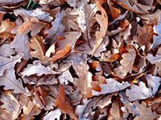
Чем выстилает норку суслик?

Slide 18
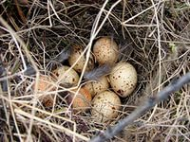
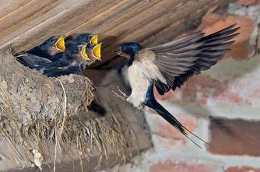
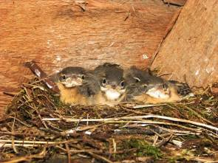
Где рябчики делают свои гнезда?

Slide 19
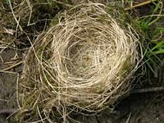
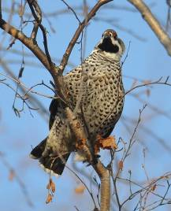
Куда прячутся молодые рябчики от опасности?

Slide 20
Как по другому называют кедровку?

Slide 21
Кто ещё съедает запасы забывчивой кедровки?

Slide 22
От кого медведь спас кедровку, в рассказе « Таёжный клад»?

Slide 23
Какой зверь занял барсучью норку?

Slide 24
Сколько этажей в норке у барсука, из рассказа «Как лисица барсучий дом заняла»?

Slide 25
Что больше всего любит есть барсук?

Slide 26
Что барсук убирает вокруг норки?

Slide 27
Как зовут птичку, которая спасает от опасности других обитателей леса?

Slide 28
От кого должен спасаться заяц?

Slide 29
Каким способом спасается заяц от врагов?

Slide 30
Закончите: «У голомянки нет…»?

Slide 31
Почему голомянку очень тяжело ловить?

Slide 32
Спасибо за внимание!

